Slide 1
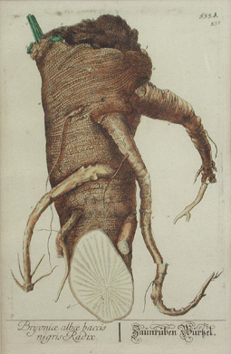
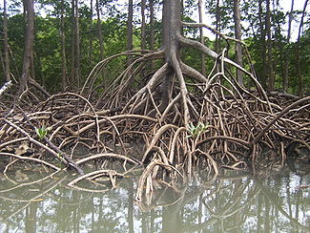
KOREŇ
- podzemný orgán

Slide 2
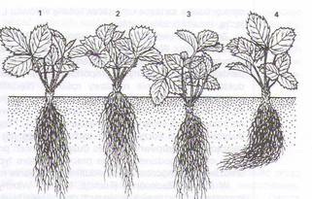
FUNKCIE:
1. mechanická - upevňuje rastlinu v pôde.

Slide 3
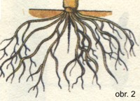

2. vyživovacia
- prijíma vodu a v nej rozpustené minerálne látky.

Slide 4
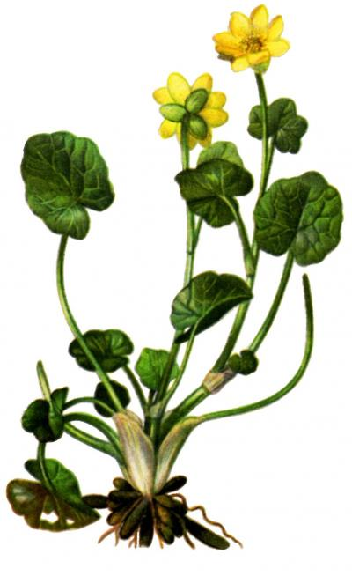
3. zásobná
- koreňové hľuzy

Slide 5
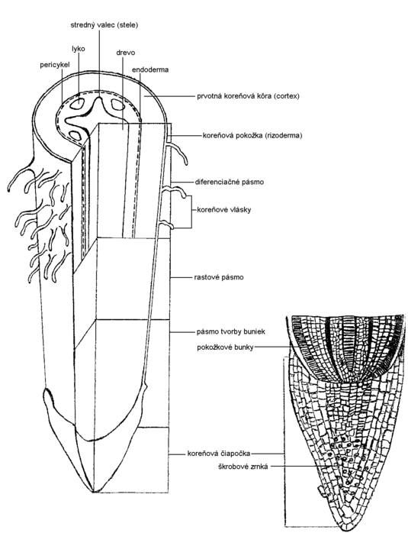
4. Vodivá - cievne zväzky

Slide 6
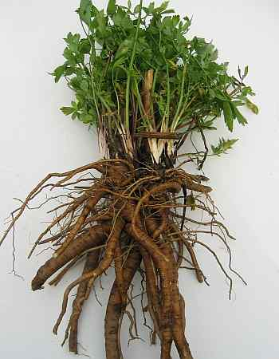
Koreňová sústava:
- súbor všetkých koreňov jednej rastliny
Typy:
1. ALORÍZIA
2. HOMORÍZIA

Slide 7
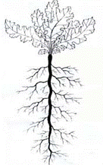
1. ALORÍZIA
má vytvorený hlavný koreň a z neho vyrastajúce bočné korene
majú ho len dvojklíčnolisté rastliny

Slide 8
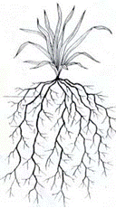
2. HOMORÍZIA
hlavný koreň zaniká, jeho funkciu preberá zväzok bočných koreňov
majú ho len jednoklíčnolisté rastliny

Slide 9
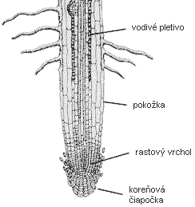
Stavba koreňa:
koreňové vlásky
dužina
cievne zväzky

Slide 10


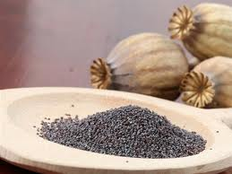
Tvary koreňov
1. niťovitý

Slide 11

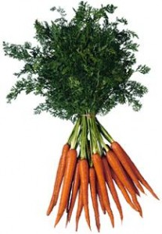
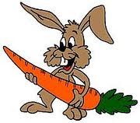
2. vretenovitý

Slide 12

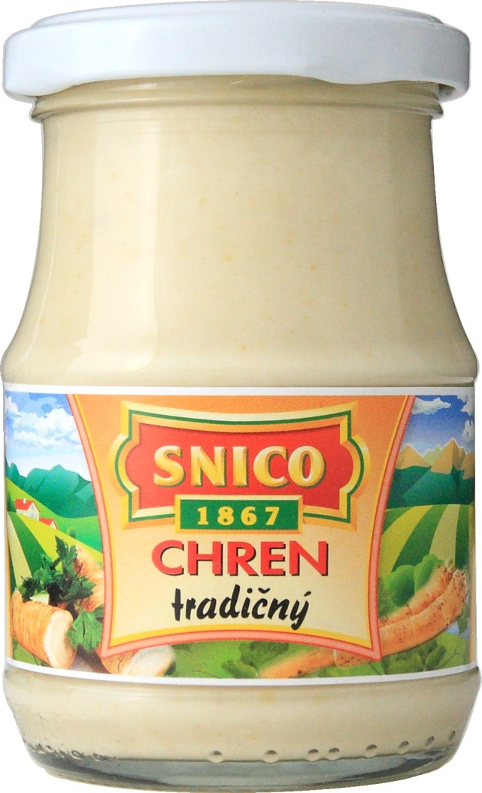
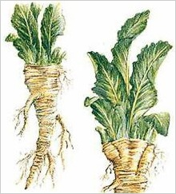
3. valcovitý

Slide 13
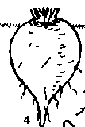
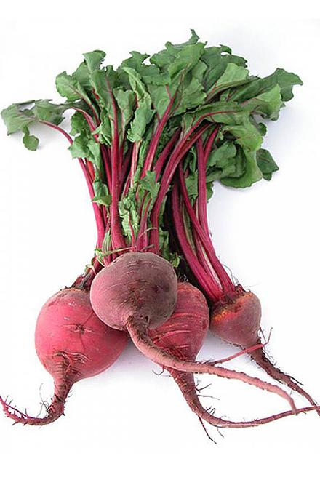
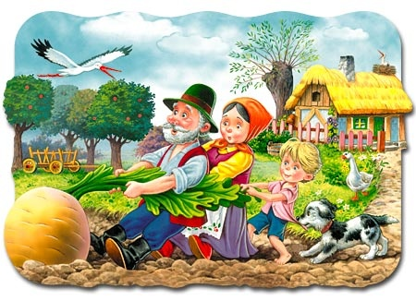
4. repovitý

Slide 14
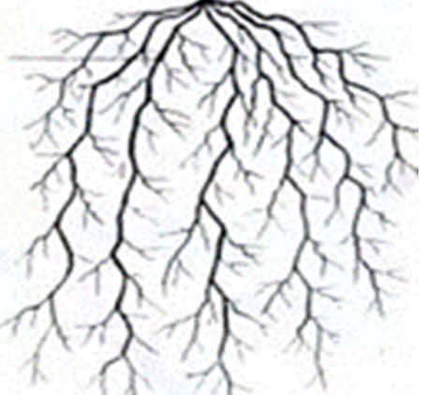
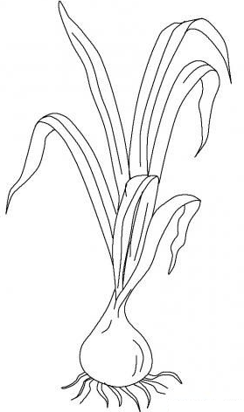
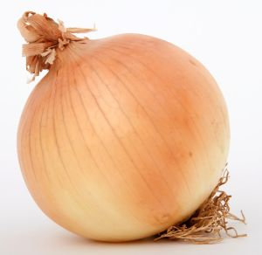
5. zväzkovitý

Slide 15

teraz sa to už len naučiť ...

